Slide 1


Amway Meeting Subsidy

Slide 2
NỘI DUNG
TÓM TẮT YÊU CẦU
GIAO DIỆN
CHỨC NĂNG HỆ THỐNG
MÔ HÌNH & QUI TRÌNH

Slide 3
TÓM TẮT YÊU CẦU
Nâng cấp hệ thống cũ để NPP có thể sử dụng các chức năng sau:
- Public các loại đơn đăng ký hội họp để NPP có thể đăng ký trên web
- NPP có thể xem được chính sách
- NPP có thể kiểm tra Quota hội họp ngay trên web
- NPP báo cáo sau hội họp tại trang web
Các chức năng quản lý của công ty:
- Quản lý thông tin của NPP
- Quản lý về chính sách của từng kỳ
- Quản lý về Quota hội họp
- Quản lý các Report theo ngày, tháng, năm, địa điểm, loại hội họp (100pax – 2000pax)
- Quản lý chi phí

Slide 4
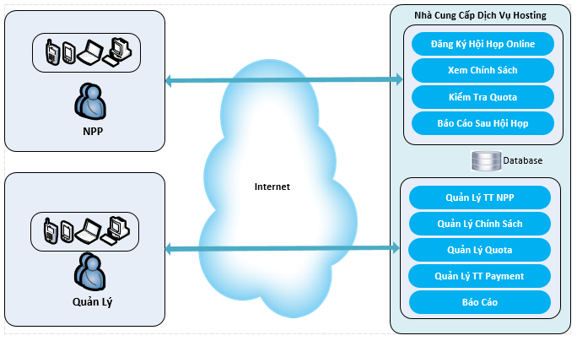
MÔ HÌNH & QUI TRÌNH

Slide 5
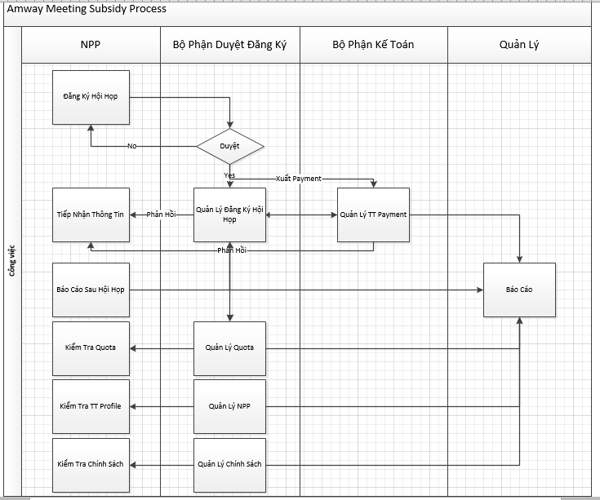
MÔ HÌNH & QUI TRÌNH

Slide 6
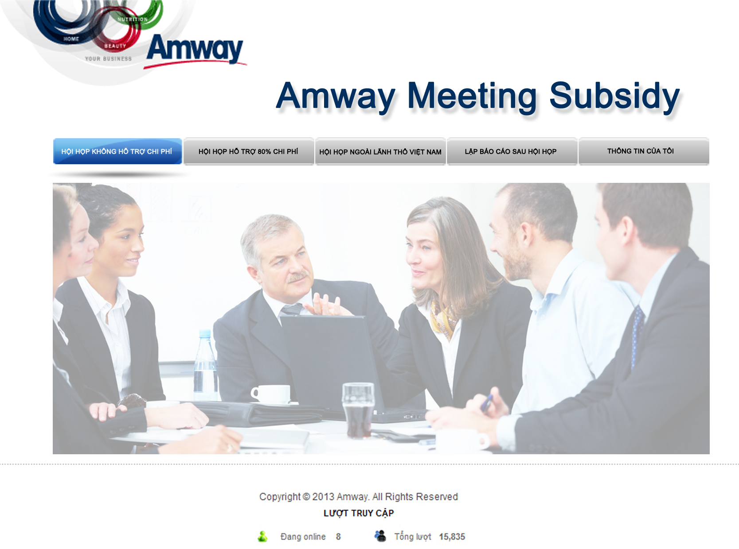
GIAO DIỆN

Slide 7
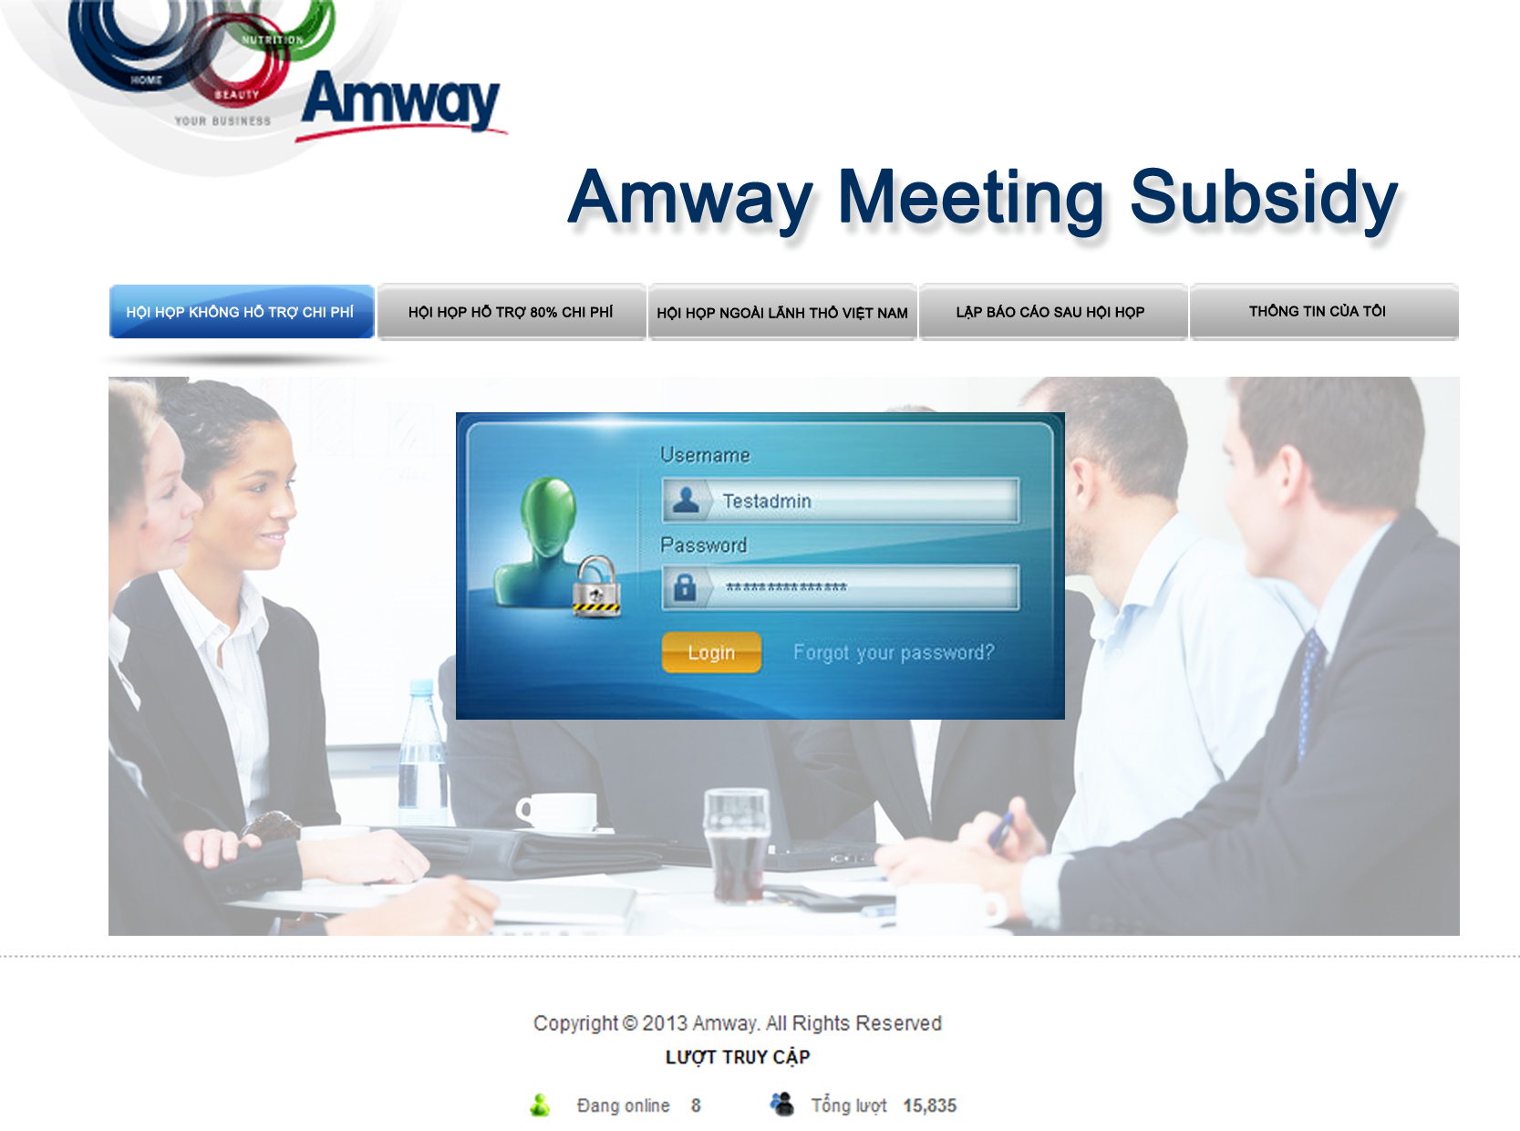
GIAO DIỆN

Slide 8
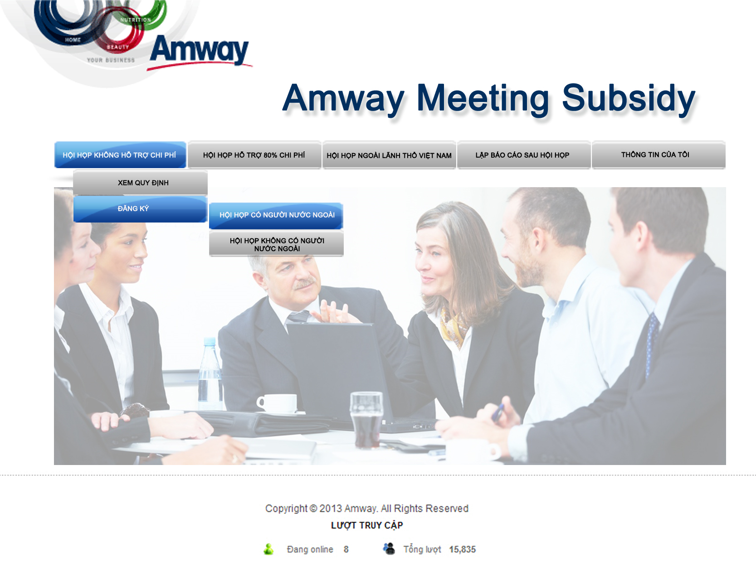
GIAO DIỆN

Slide 9
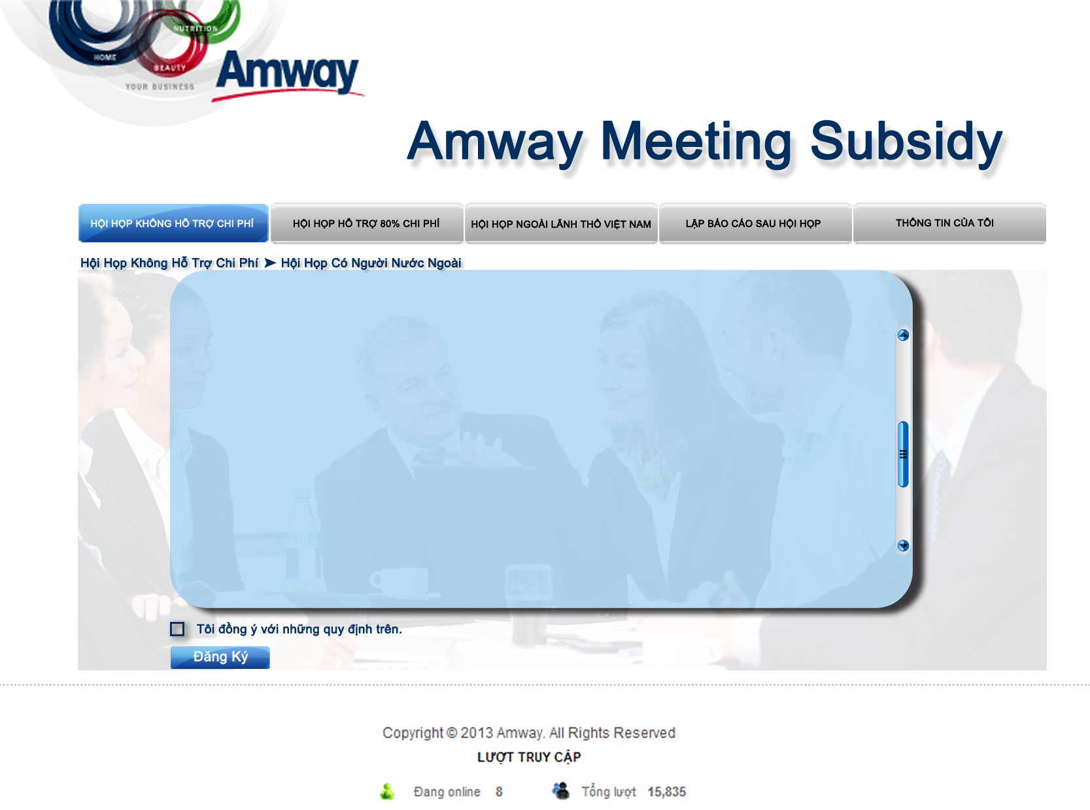
GIAO DIỆN

Slide 10
CHỨC NĂNG HỆ THỐNG
Chức năng đăng nhập
Chức năng đăng ký hội họp online
Chức năng nhà phân phối xem chính sách
Chức năng nhà phân phối kiểm tra quota
Chức năng nhà phân phối báo cáo sau hội họp
Chức năng quản lý nhà phân phối
Chức năng quản lý chính sách
Chức năng quản lý quota
Chức năng quản lý địa điểm hội họp
Chức năng quản lý thông tin payment
Báo cáo

Slide 11


